Slide 1
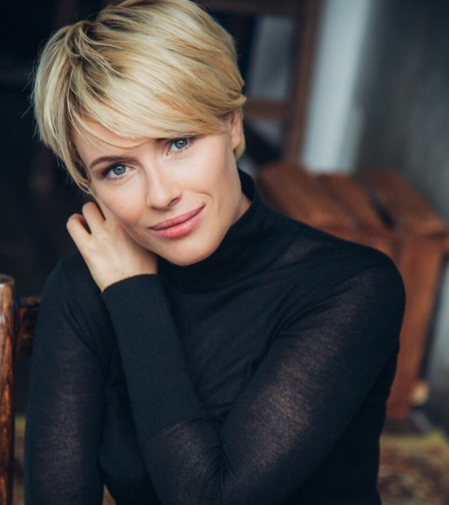
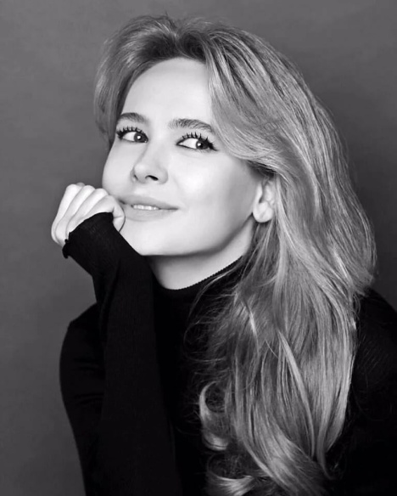
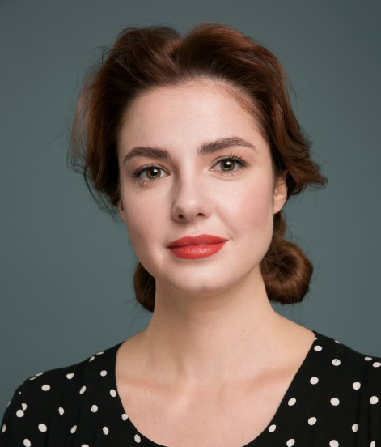
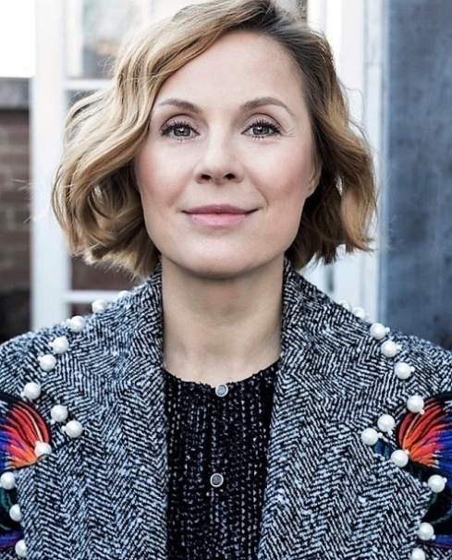
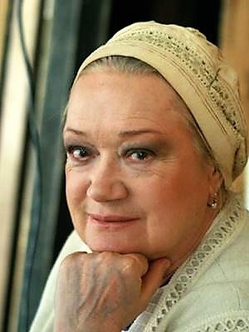
Актерское агенство« The Cast» Лолита 8-965-445-73-55
Маслова Виктория Горшкова Анна Веденская Анастасия Паршута Юлия
Невская Анна Долинская Полина Корзун Дина Полякова Л.П

Slide 2
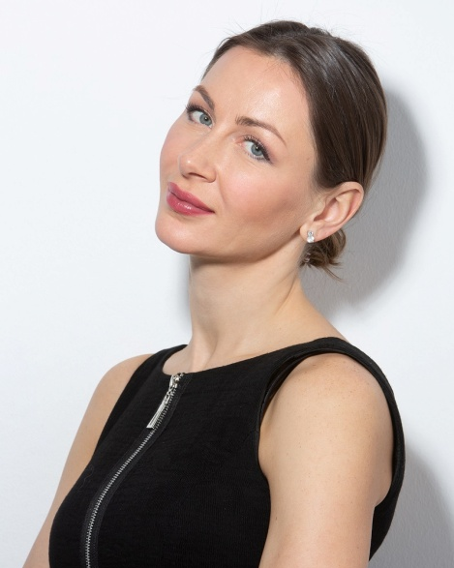
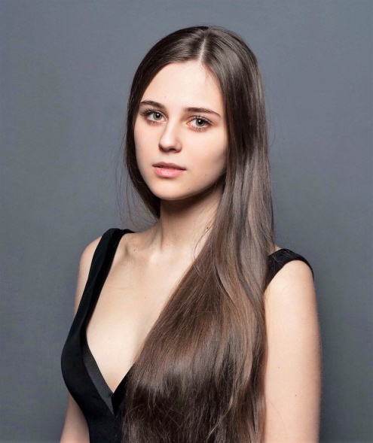
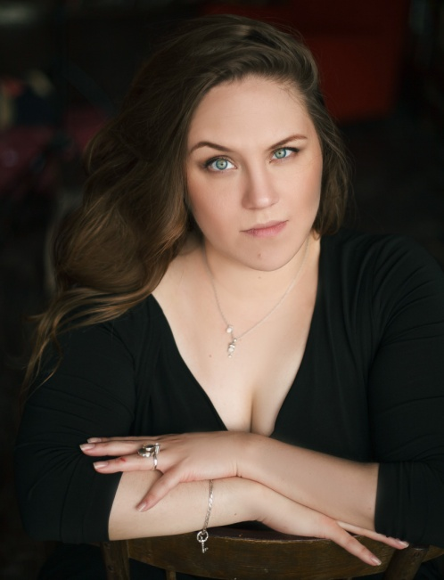
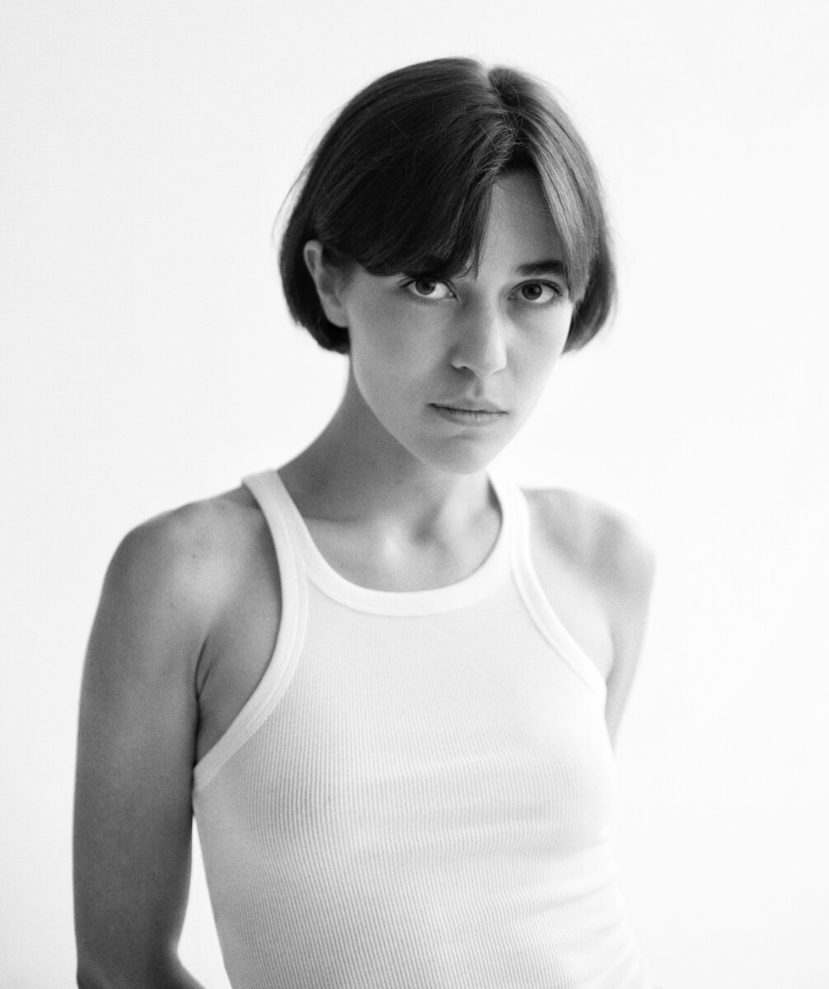
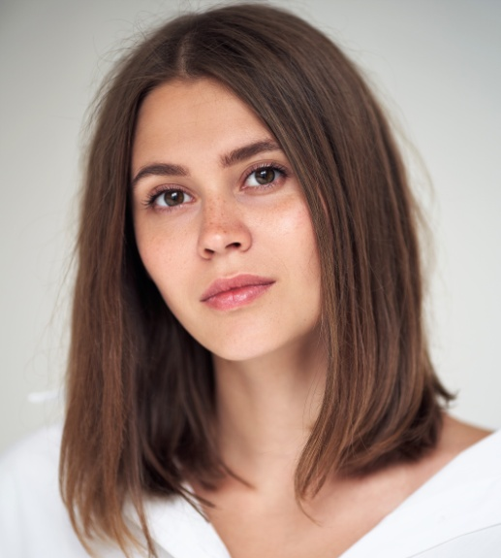
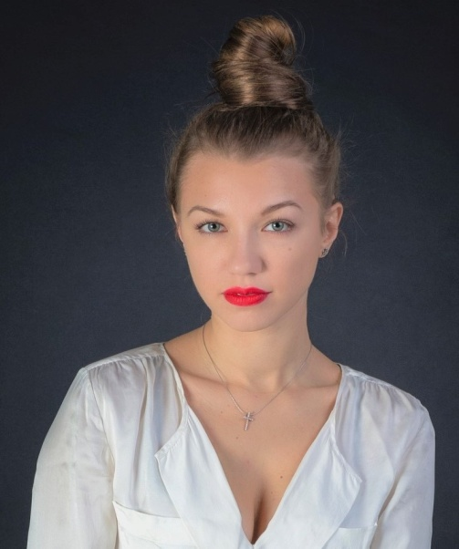
Актерское агентство«The Cast» Лолита 8-965-445-73-55
Директоренко Катя Кучеренко Кристина Милешина Александра Корнева Ксения
Чернышова Настя Кизко Виктория Белль Сюзанна Демидова Анна

Slide 3
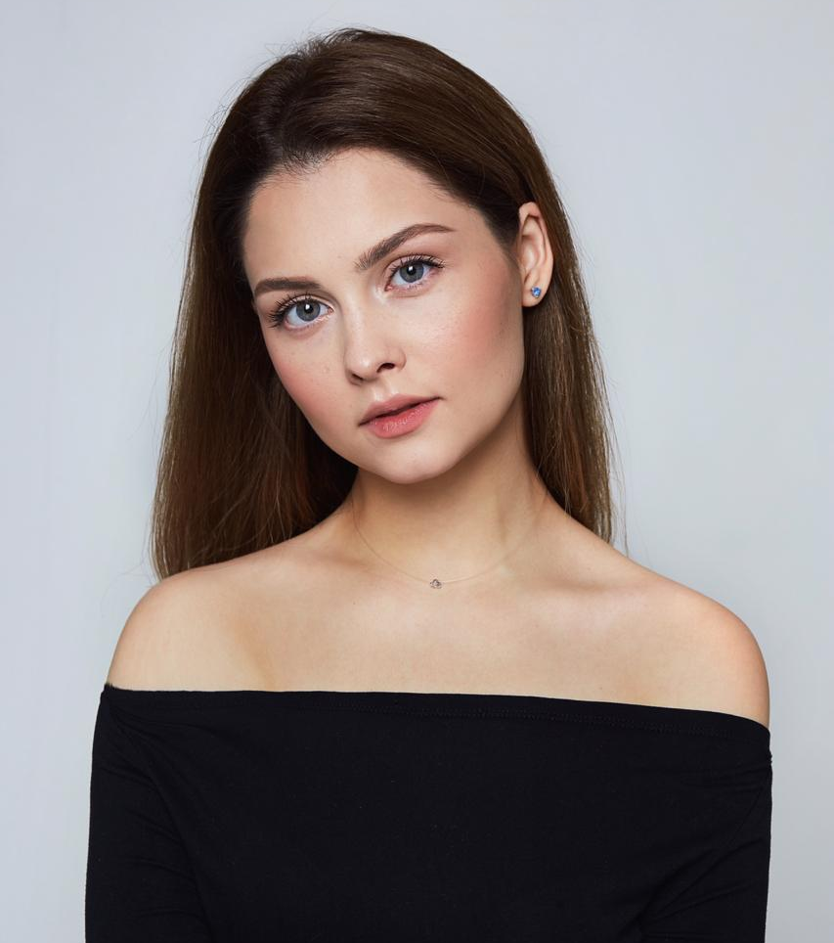
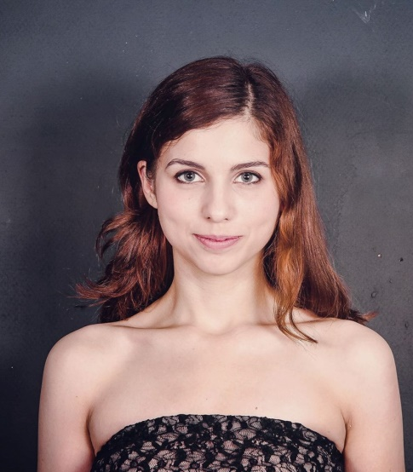
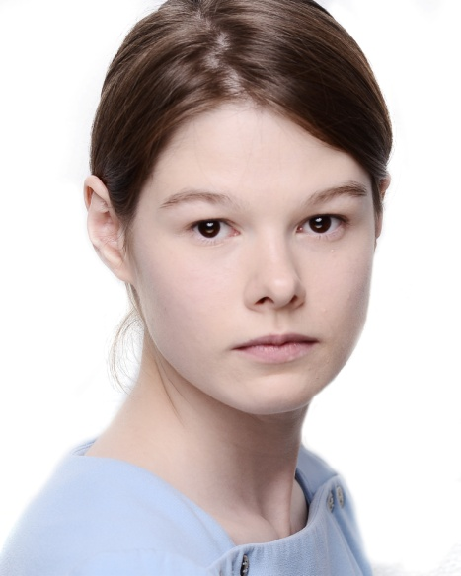
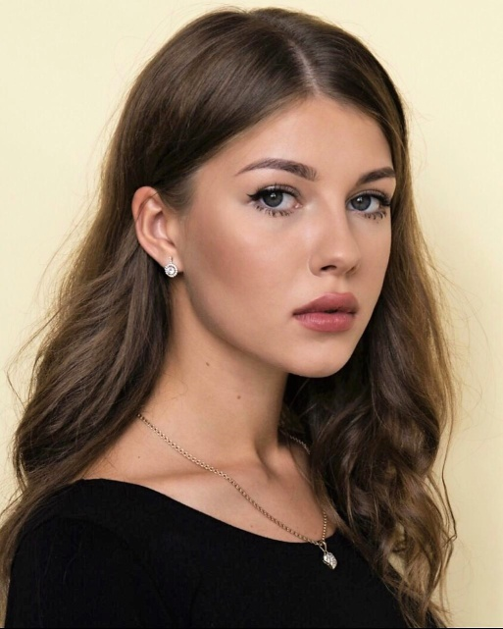
Актерское агентство«The Cast» Лолита 8-965-445-73-55
Журавлева Катя Журавлева Таня Смирнова Люба Самылова Настя
Вдовик Дарья

Slide 4
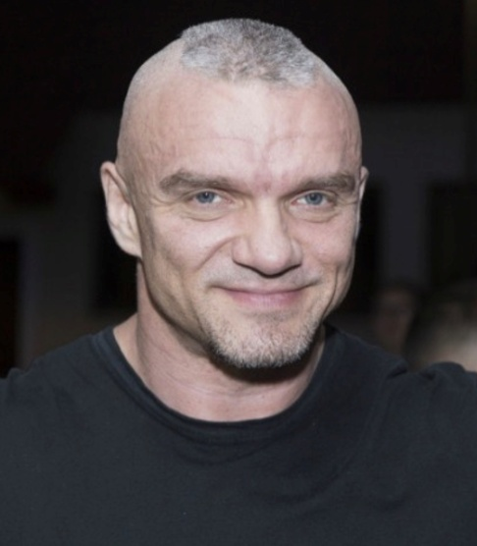
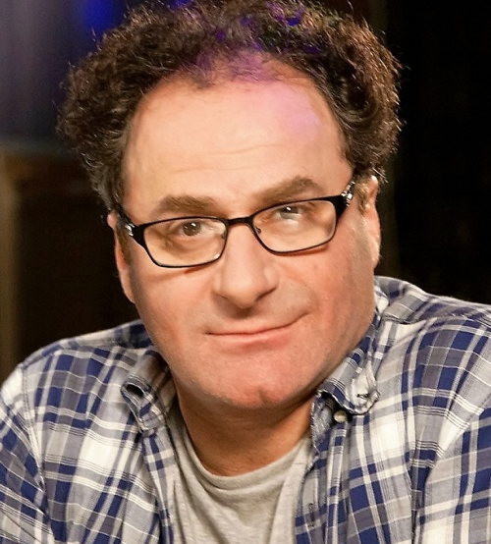
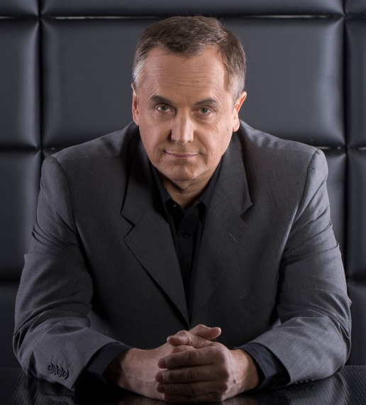
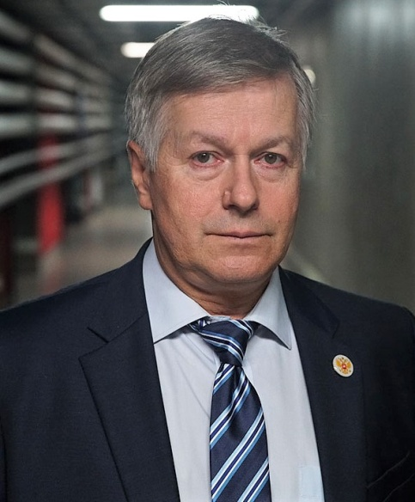
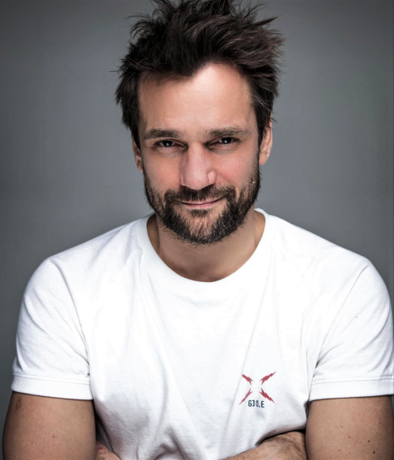
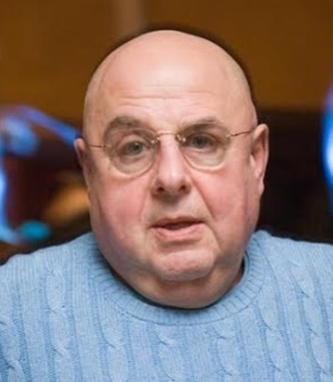
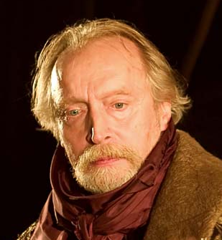
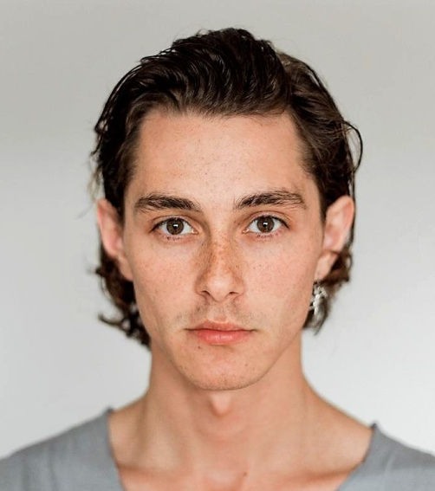
Актерское агентство«The Cast» Лолита 8-965-445-73-55
Епифанцев Владимир Стругачев Семен Соколов Андрей Ливанов Игорь
Миллер Дмитрий Долинский Владимир Романов Б.Л Халилов Анар

Slide 5
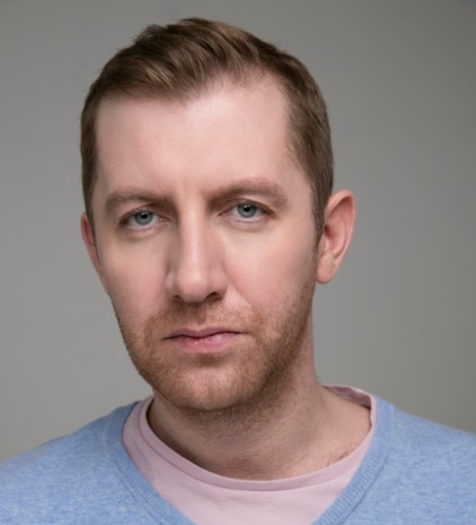
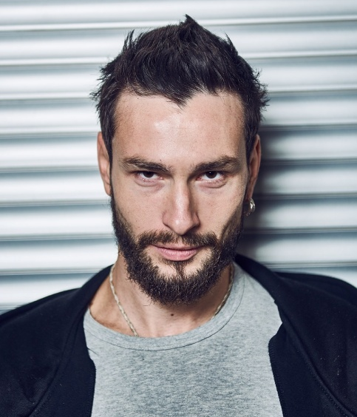
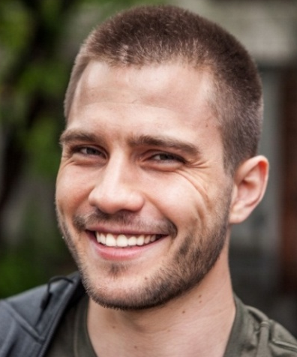
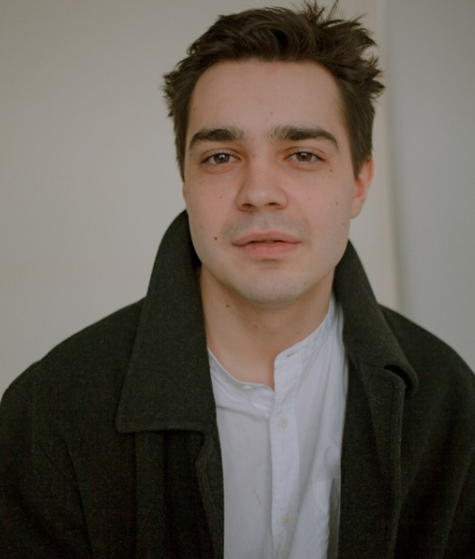
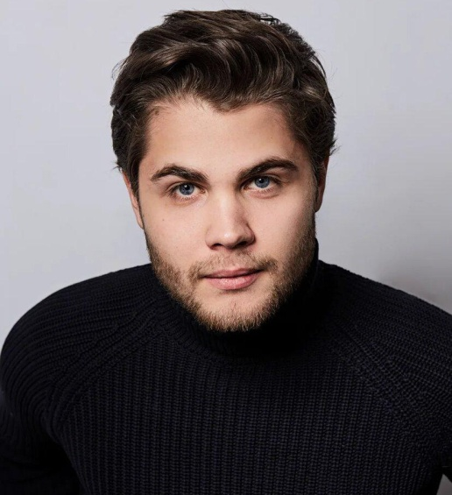
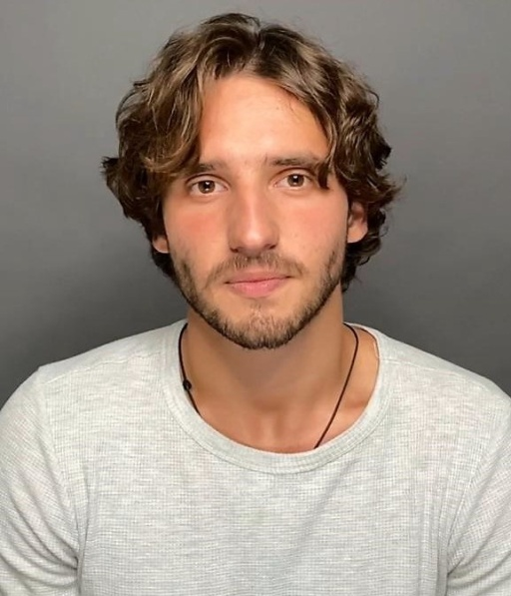
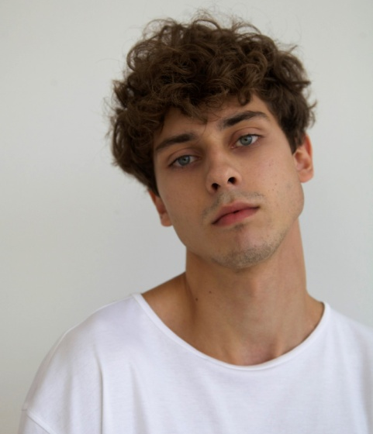
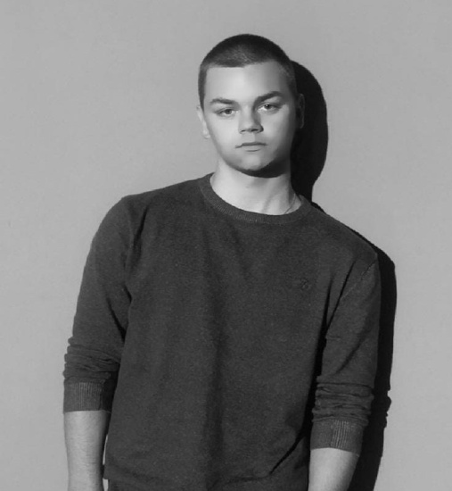
Актерское агентство«The Cast» Лолита 8-965-445-73-55
Марин Дмитрий Онищенко Максим Зубалевич Матвей Щелаковский Алексей
Гончаров Александр Нечипоренко Сергей Кравченко Владимир Клюев Антон

Slide 6
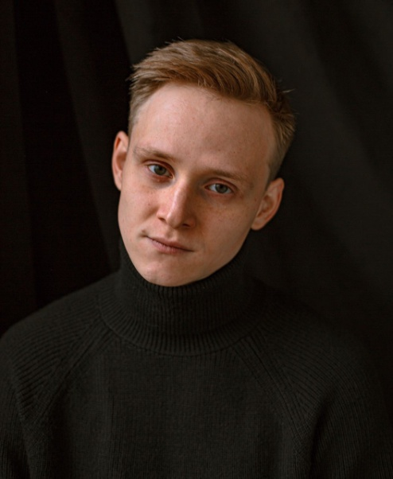
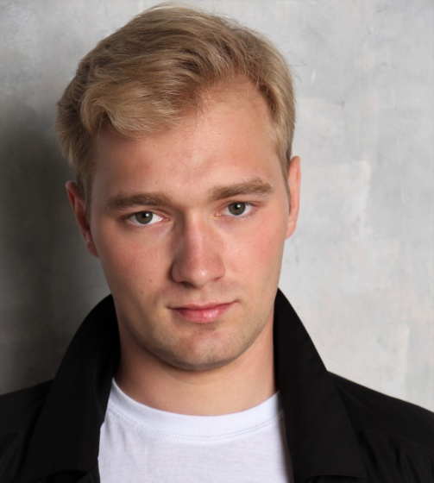
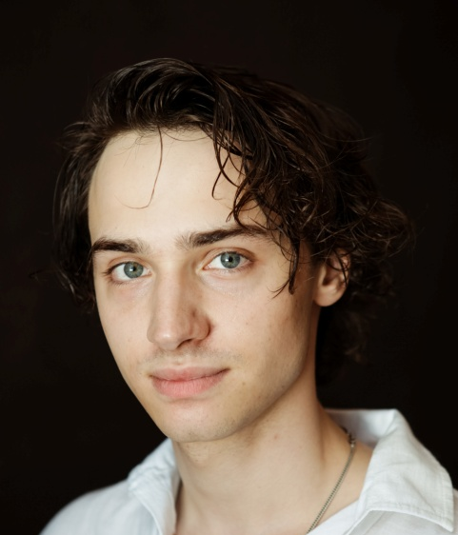
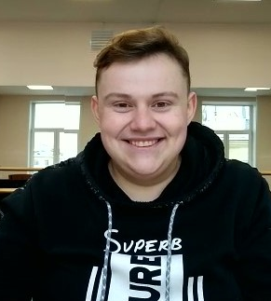
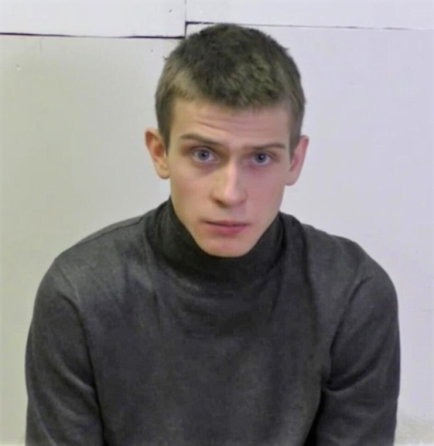
Актерское агентство«The Cast» Лолита 8-965-445-73-55
Князев Алексей Воронцов Егор Мартынов Андрей Клепченко Роман
Сазыкин Егор

